Slide 1
宇宙线能谱、成分和各向异性共同演化
袁 强
中国科学院紫金山天文台
合作者：郭义庆(IHEP)，刘伟(IHEP)，乔冰强(DESY)
LHAASO重点研发计划项目2026年度会议，青岛，2026.08.17

Slide 2
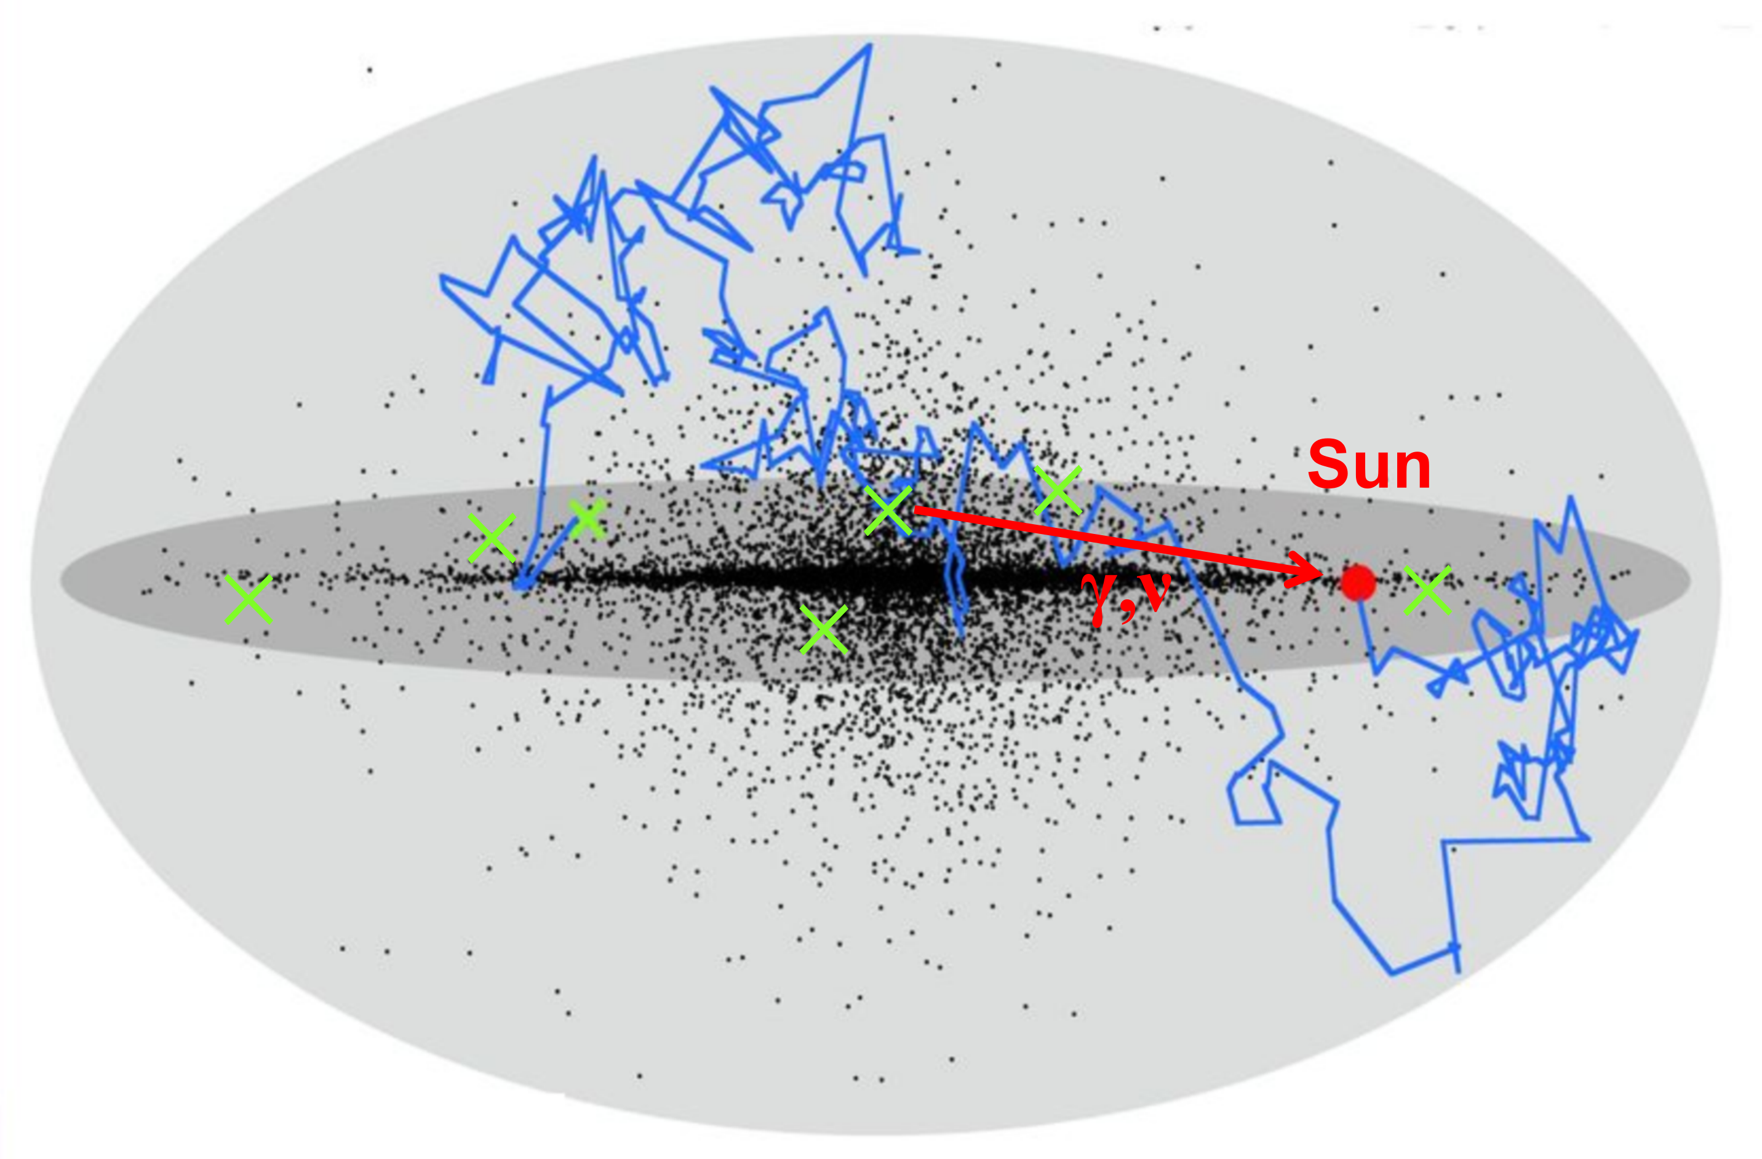
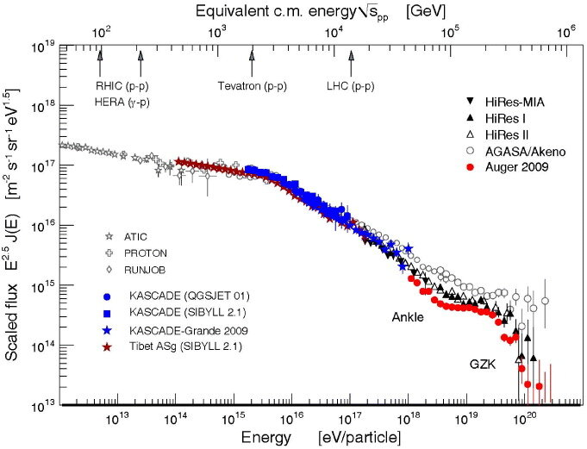
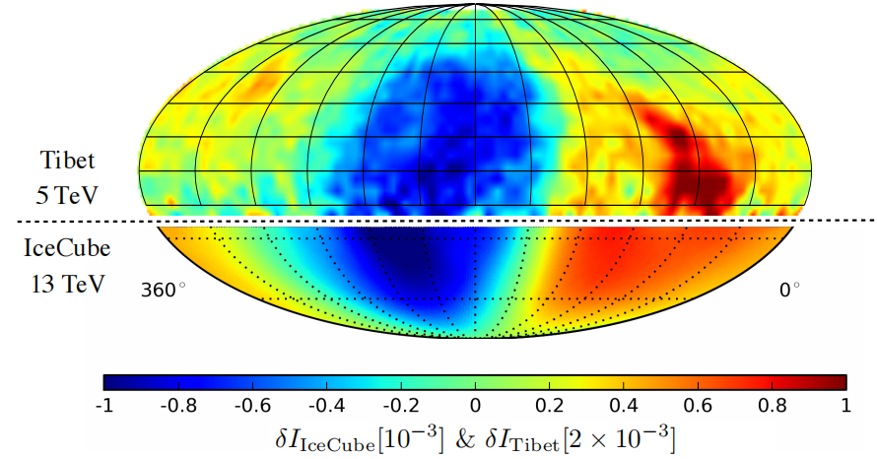
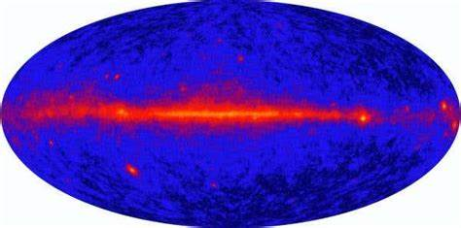
银河宇宙线产生和传播
Spectra
Anisotropies
Radiation

Slide 3
初级和次级宇宙线
初级宇宙线：宇宙线中相对高丰度成分，如质子、氦、碳、氧、氖、镁硅、铁等，反映宇宙线起源和加速特性
次级宇宙线：相对低丰度成分，如氘、氦-3、锂、铍、硼、亚铁元素等，反映宇宙线传播和相互作用特性
混合宇宙线：氮、钠、铝、氩、钙等具有初级和次级共同起源

Slide 4
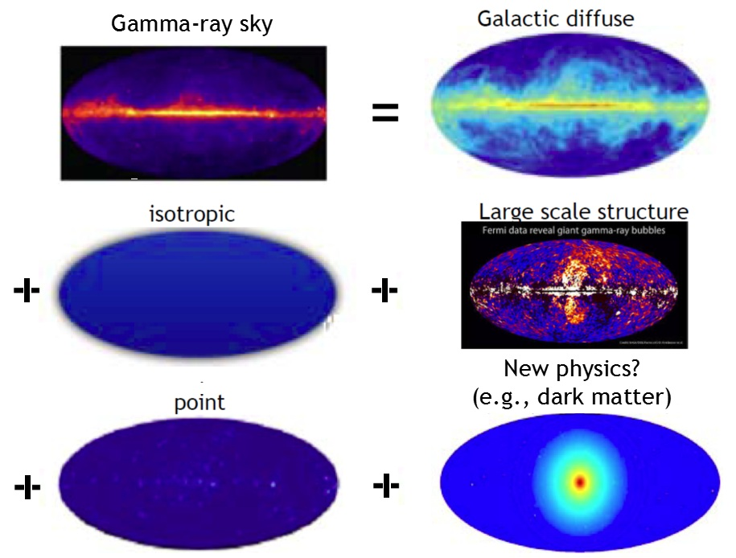
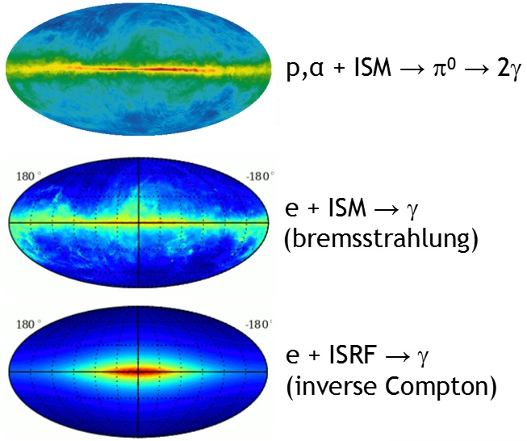
弥散伽马射线
Notes:
这就是宇宙线传播图像。

Slide 5

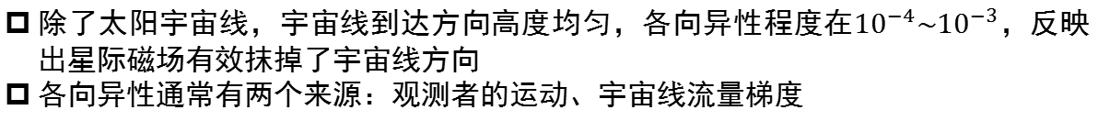
大尺度各向异性
Compton-Getting effect：观测者运动导致的各向异性
宇宙线扩散传播：源分布形成的流量梯度
除了太阳宇宙线，宇宙线到达方向高度均匀，各向异性程度在${10}^{−4}{\sim 10}^{−3}$，反映出星际磁场有效抹掉了宇宙线方向
各向异性通常有两个来源：观测者的运动、宇宙线流量梯度

Slide 6
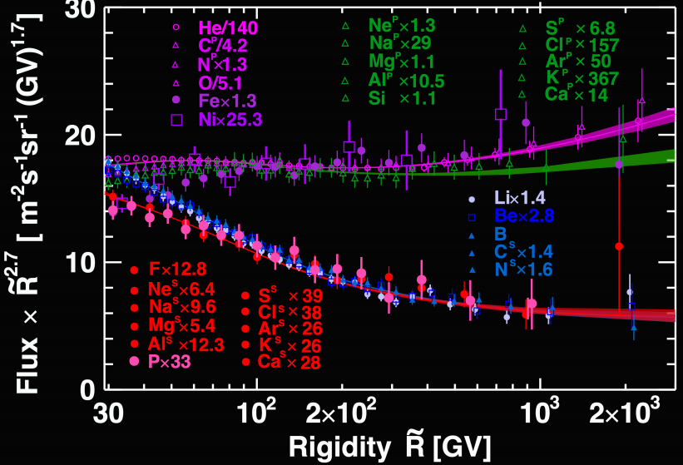
宇宙线能谱精确测量
AMS-02 2025
TeV以上能段（特别是空间和地面衔接的能段，~100 TeV）精度有限

Slide 7
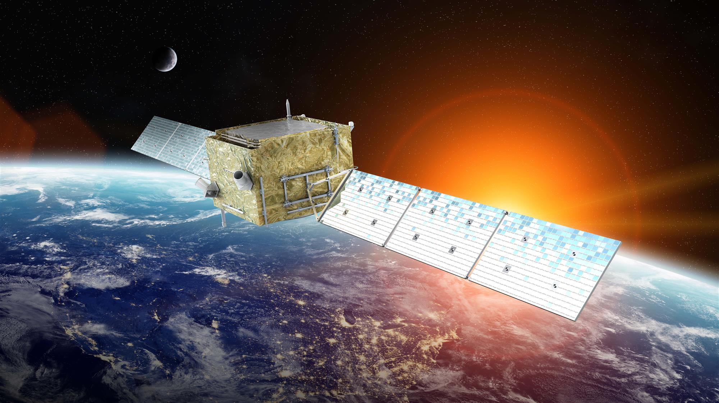
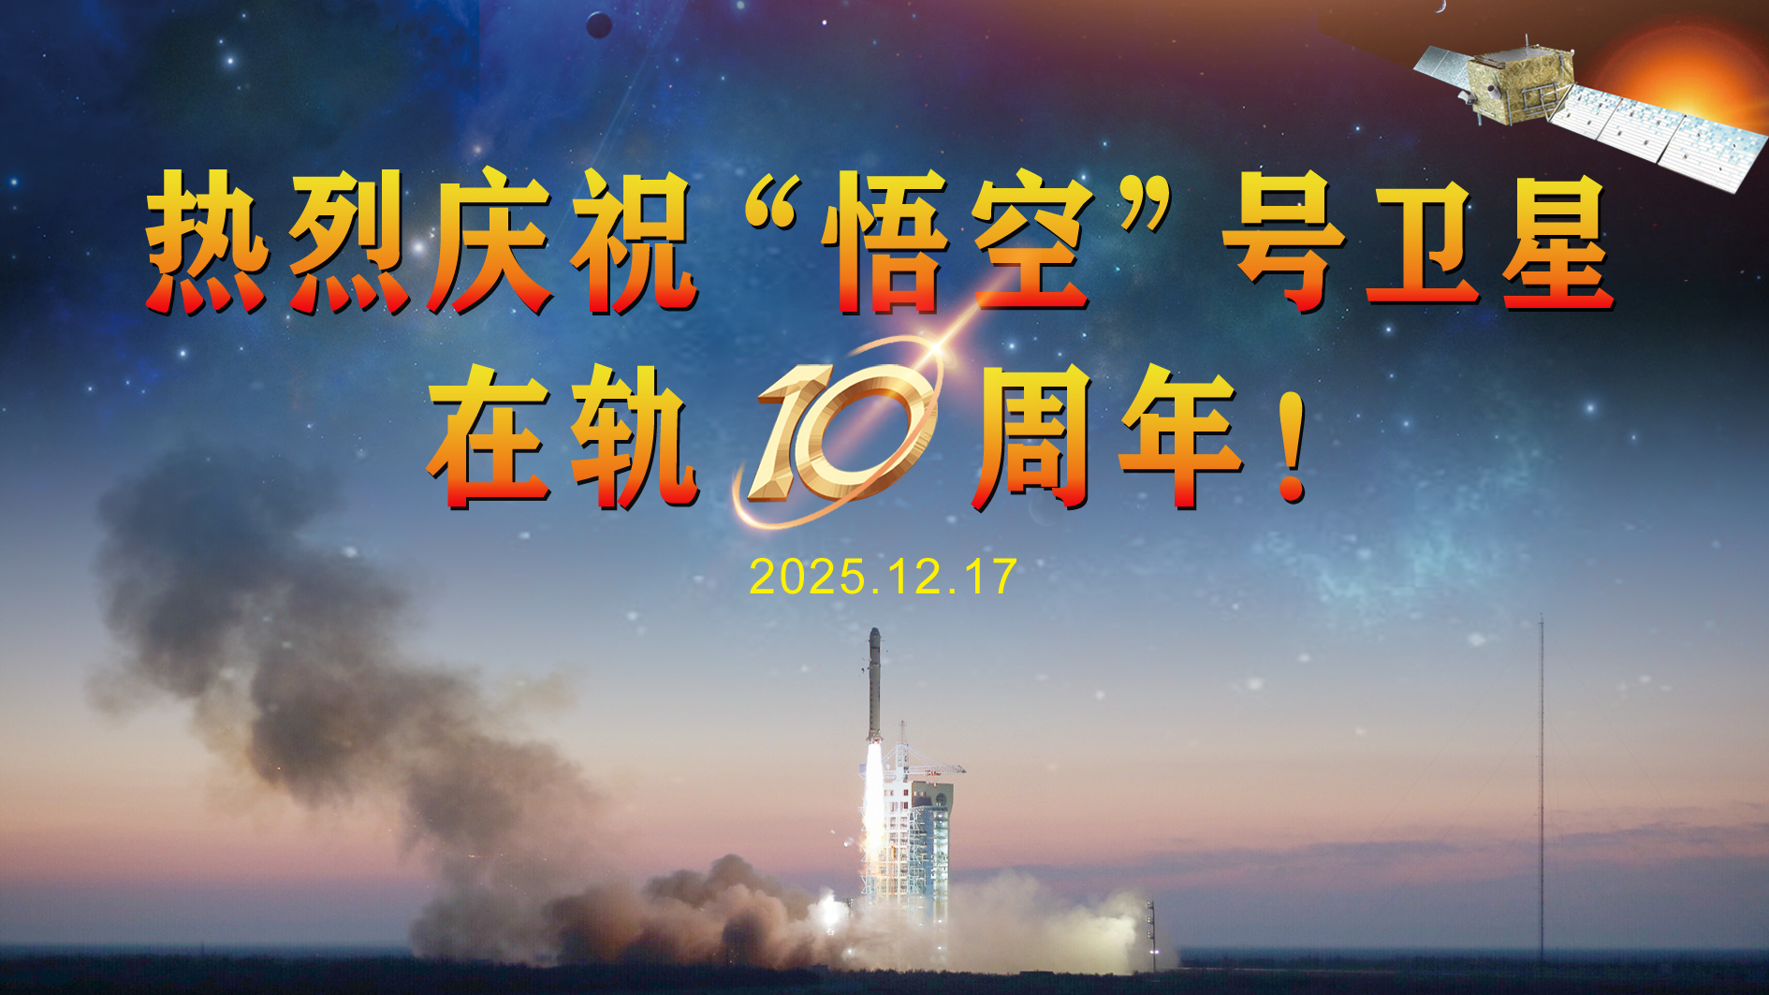
暗物质粒子探测卫星——悟空
The DAMPE mission was launched in 2015, which has continuously surveyed the high-energy universe for 10+ years

Slide 8
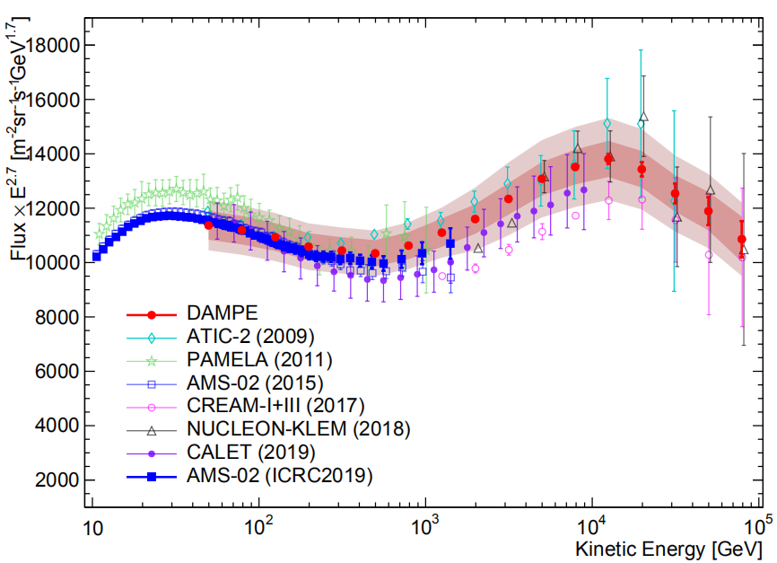
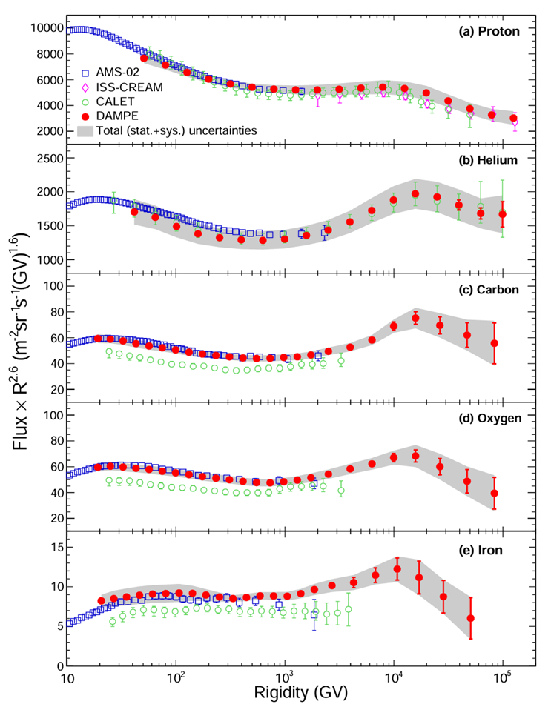
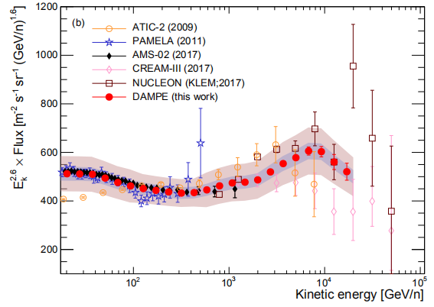
宇宙线能谱~15 TV统一鼓包
2019 Sci. Adv.
2026 Nature
DAMPE精确测量了质子、氦、碳、氧、铁等核素宇宙线的宽能段能谱，发现存在统一的先变硬后变软拐折结构，拐折能量与电荷线性相关
~14 TeV break
2021 PRL
~34 TeV break

Slide 9
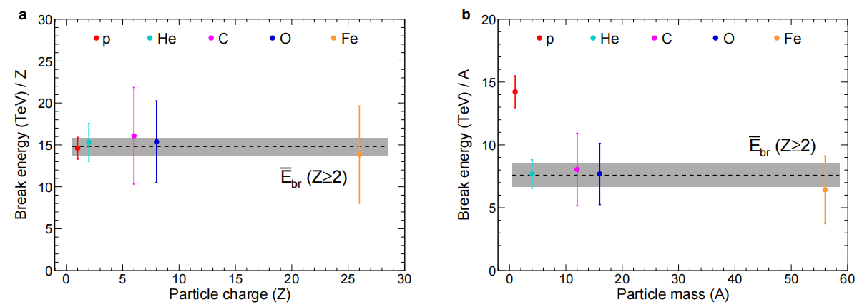
宇宙线能谱~15 TV统一鼓包
拐折能量正比于粒子电荷Z；质量数A依赖的关系被4.4σ排除

Slide 10
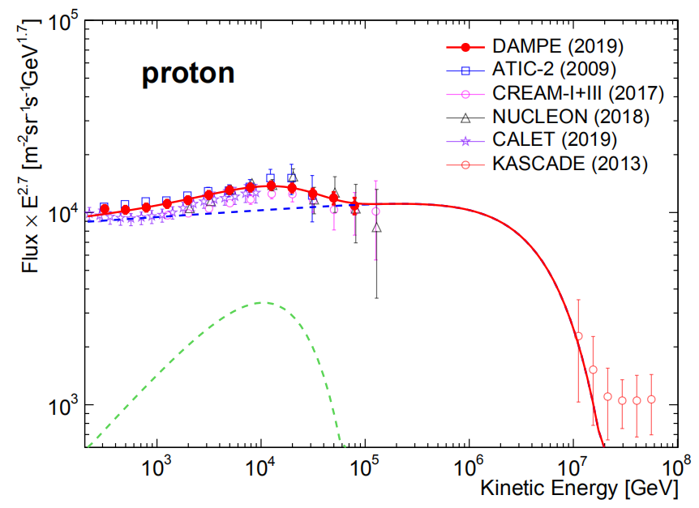
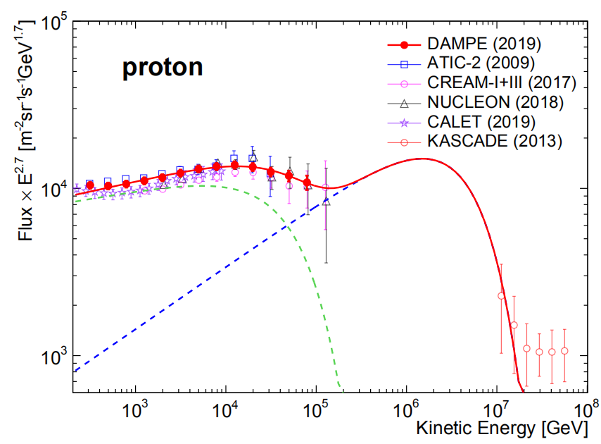
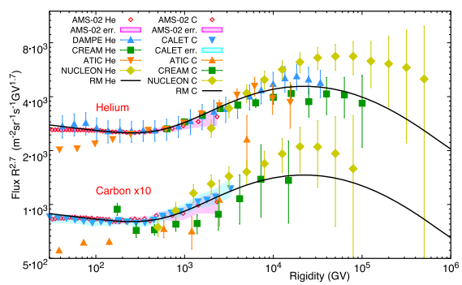
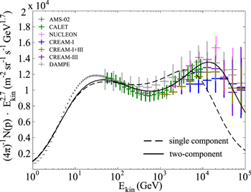
能谱结构的可能解释
Multiple sources
(Yue et al. 2020, Front. Phys.; Aharonian & Zhang 2026)
Background
Population I
Nearby source
Population II
Reacceleration by local shock
(Malkov, Moskalenko, 2022, ApJ)
Propagation effect
(Chernyarkov et al. 2022, ApJ)

Slide 11
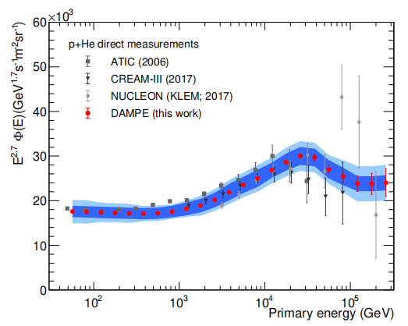
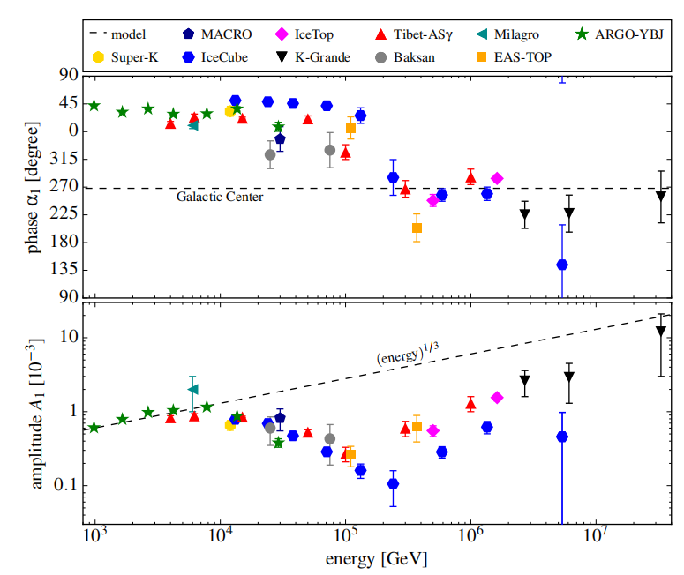
能谱和各向异性的关联演化
DAMPE (2024, PRD)
Ahlers & Mertsch PPNP (2017)
幅度 相位
10 TV 100 TV
10 TV 100 TV

Slide 12
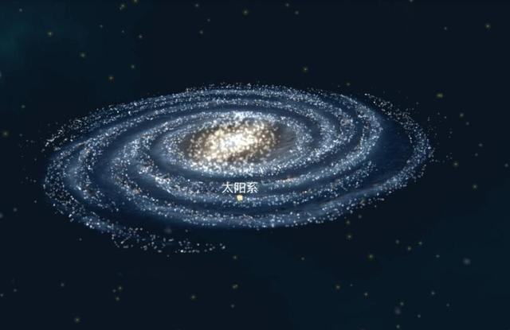
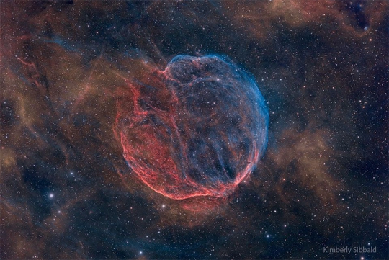
背景源+邻近源模型
+
=
背景源
邻近源
总能谱

Slide 13
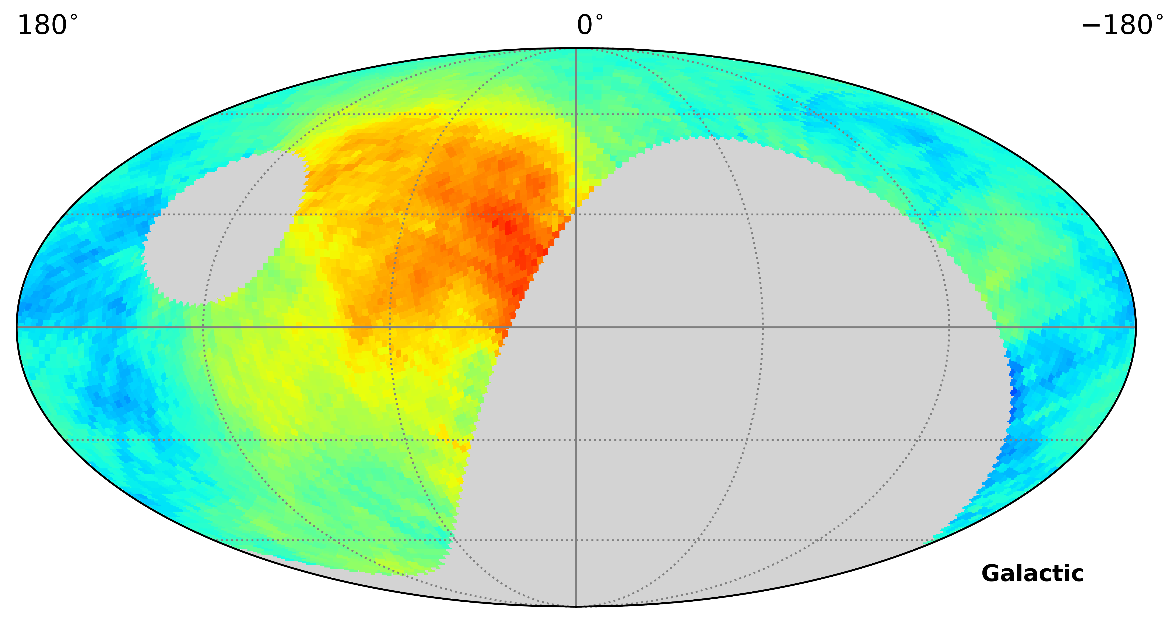
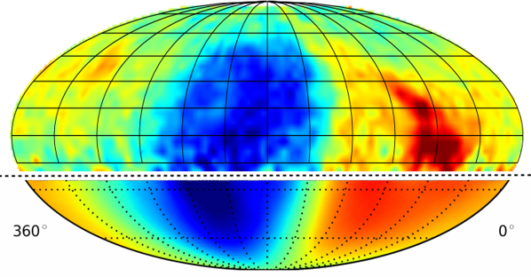
背景源+邻近源模型
PeV方向分布
10 TeV方向分布

Slide 14
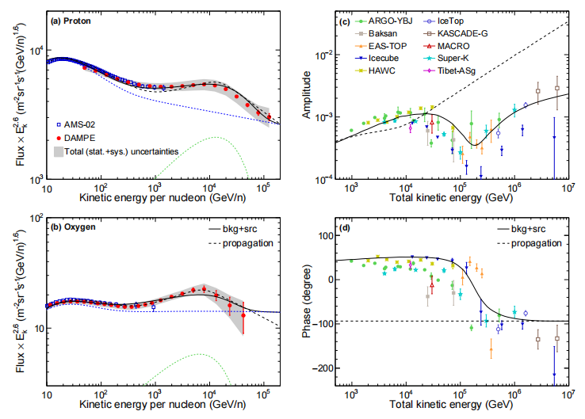
背景源+邻近源模型
DAMPE 2026 Nature
Liu + JCAP (2019); Qiao + ApJ (2023); Nie + ApJ (2023)
能谱：背景+邻近源代数和；各向异性：背景+邻近源矢量和

Slide 15
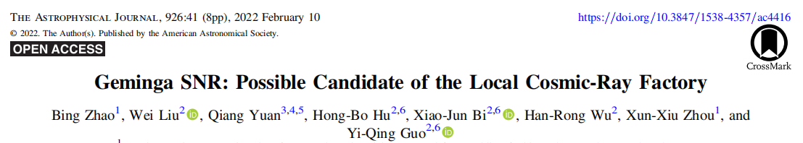
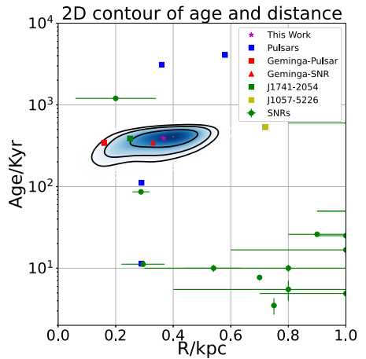
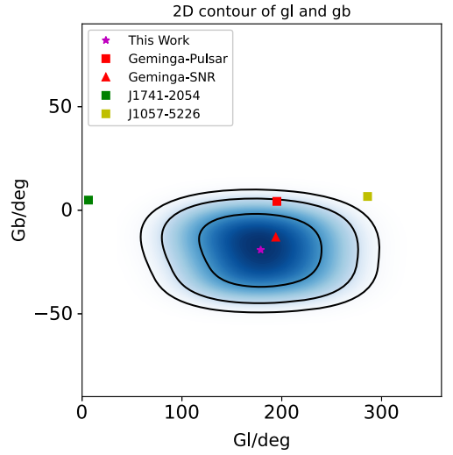
邻近源是Geminga吗？
Geminga SNR/PWN
d~330 pc, t~340,000 yr
10 TeV bump of CR is due to particles accelerated by the SNR
Electrons/positrons continuously injected by the PWN give e+e- excesses
Its direction is consistent with the dipole anisotropy phase

Slide 16
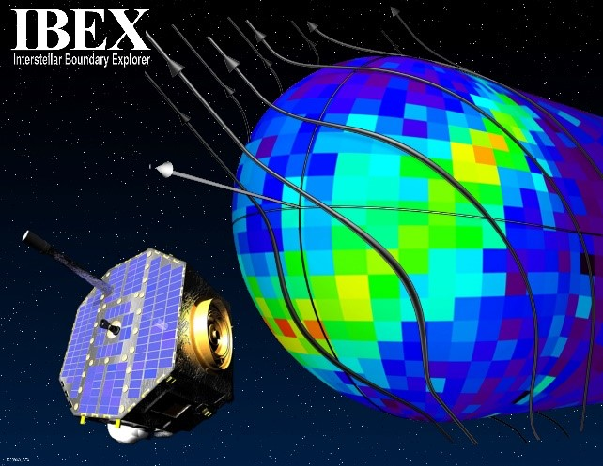


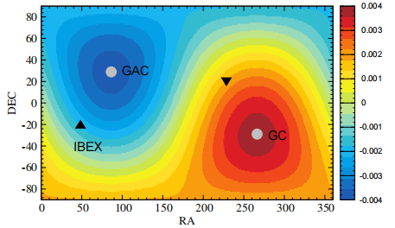
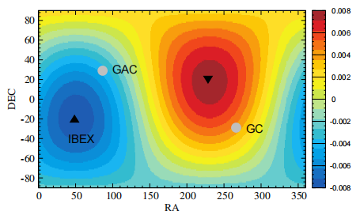
本地磁场效应
平行和垂直于磁力线扩散速度不同：各向异性扩散
将偶极各向异性方向偏向磁场方向
Liu et al. (2020, ApJ)
不考虑IBEX磁场 考虑IBEX磁场

Slide 17
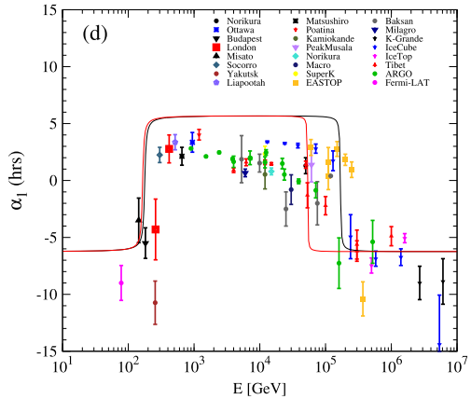
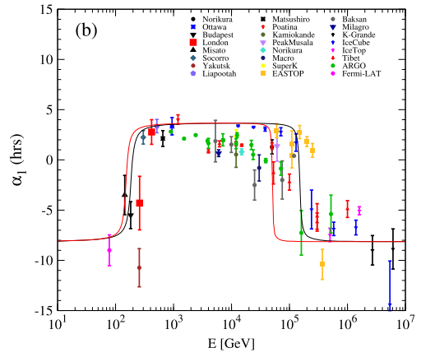
本地磁场效应
不考虑IBEX磁场 考虑IBEX磁场
Qiao et al. (2023, ApJ)

Slide 18
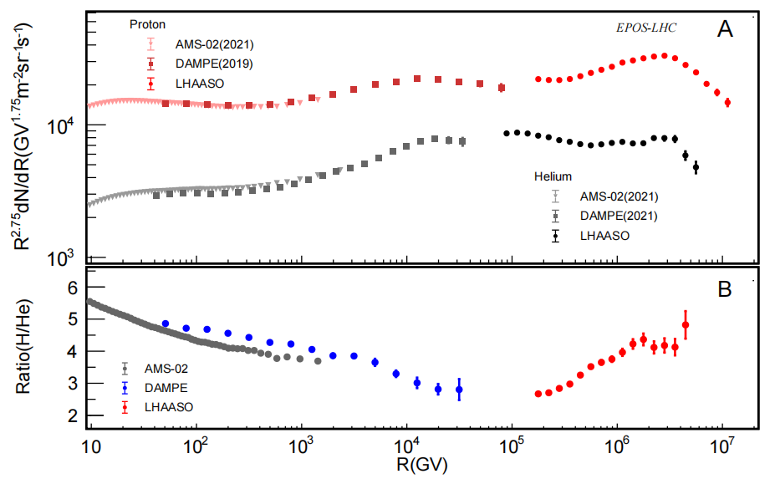
宽能段质子、氦核能谱精确测量
2025 Sci. Bull.; 2026 PRL
宽能段能谱呈现丰富的超预期结构，意味着宇宙线可能存在多种起源

Slide 19
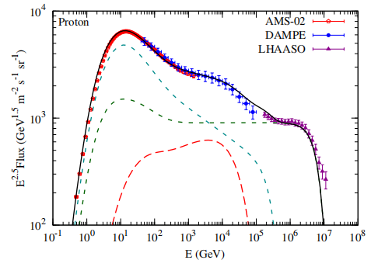
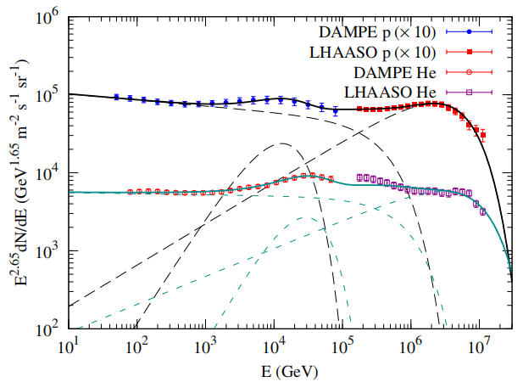
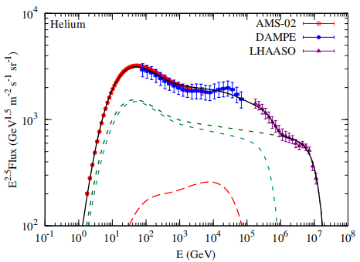
三成分模型
三成分可能的物理实现：低能成分（如SNR族群）、高能成分（如黑洞喷流）、邻近成分（某单一SNR）
Yuan 2026 PRD

Slide 20
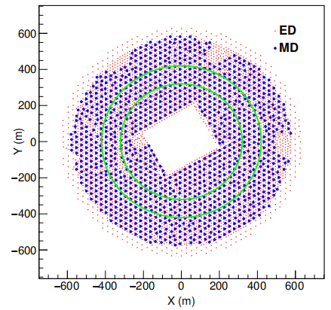
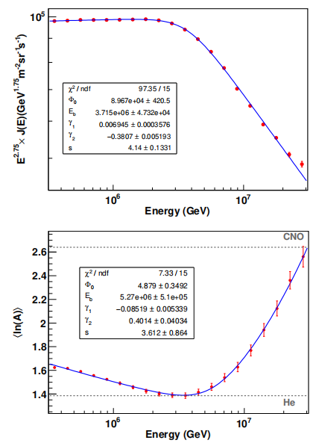
能谱和成分的关联演化
LHAASO (2024, PRL)
Knee energy~3.7 PeV, index change~0.4
Correlated spectra and <lnA> evolution
All-particle knee is likely due to breaks of light composition

Slide 21
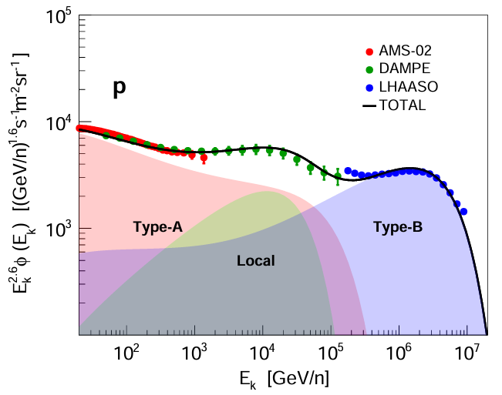
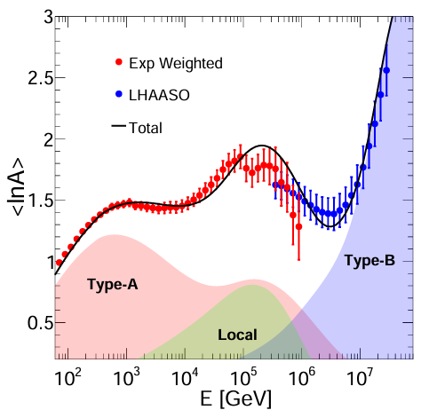
能谱和成分的关联演化
郭义庆等2026

Slide 22
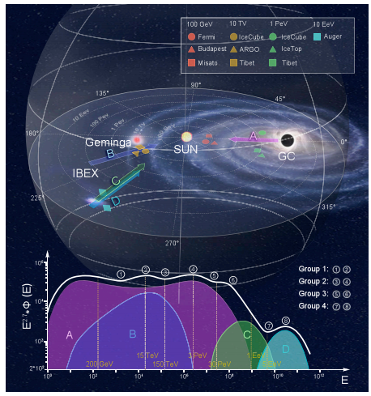
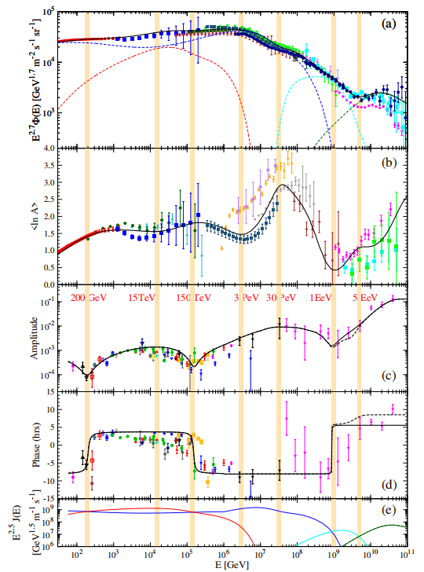
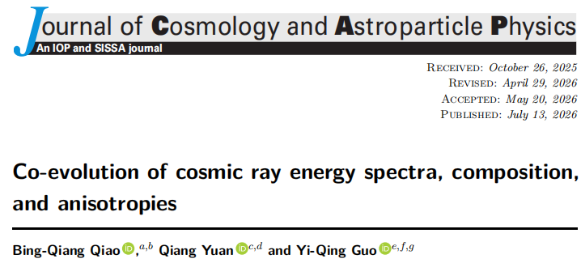
全能段能谱、成分、各向异性共同演化
在更宽的能段，能谱、质量组分和各向异性之间也存在共同演化的特征
4-组分（或5-组分）模型可以解释全能段观测结果
Qiao et al. (2026, JCAP)

Slide 23
小结
精确宇宙线的观测可以有效地研究宇宙线的起源和传播等物理
宇宙线的能谱、成分和各向异性存在相关联的能量演化，预示着它们具有共同的物理来源
宽能段的能谱、成分和各向异性观测结果可用多组分起源模型解释

